Slide 2
PLEURA VISCERALIS
PLEURA PARIETALIS
DIAPHRAGMA
PNEUMOTORAX
VITÁLNA KAPACITA PĽÚC

Slide 3
Pepsín
Amyláza
Ptyalín
Trypsín
Mucín
Lipáza
Chymozín
Lyzozým
HCl
gaster
dentes
hepar
oesophagus
Intestinum crassum

Slide 4
Dýchanie, dýchacie plyny, exkrécia, respirácia
Hlasivky, štítna chrupka, 3 časti, tvorba hlasu
Bronchi, cavum nasi, nozdry, čuchová oblasť,

Slide 5
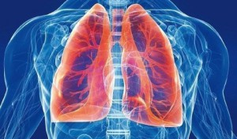
Dýchacia sústava

Slide 6

Funkcia: ???
O₂
CO₂

Slide 7
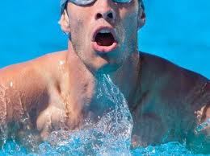
DÝCHANIE
vonkajšie
vnútorné

Slide 8
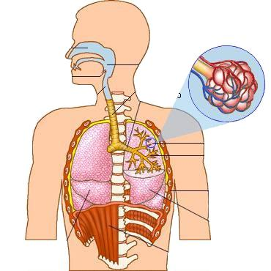
Dýchacie cesty
čo podľa Vás zabezpečujú ???
Vonkašie prostredie
vnútorné prostredie

Slide 9
CAVUM NASI
NASOPHARYNX

Slide 10
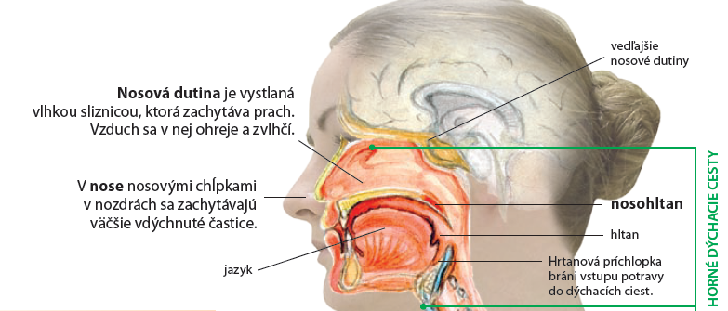
Horné dýchacie cesty
Ku prekríženiu čoho, resp., ktorých sústav dochádza v hrtane???

Slide 11
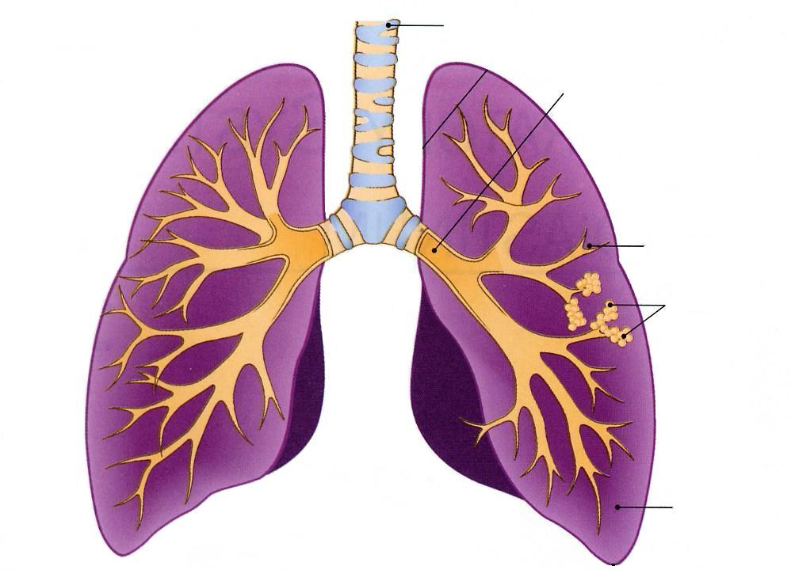
Dolné dýchacie cesty
hrtan

Slide 12
LARYNX
TRACHEA
BRONCHI
BRONCHIOLY
PULMO

Slide 13
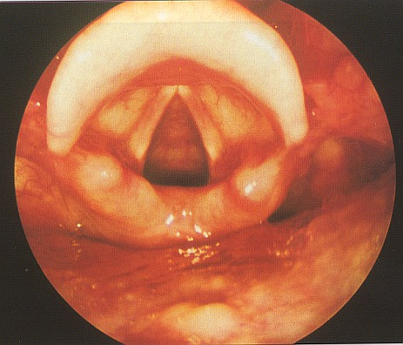
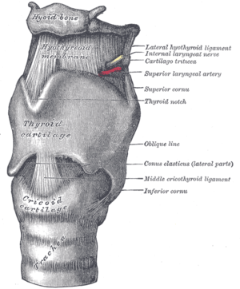
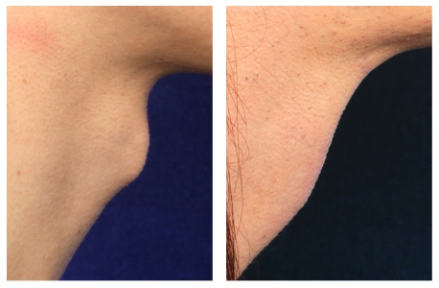
HRTAN
Tvar: ??
uloženie: ??
hlasivky

Slide 14
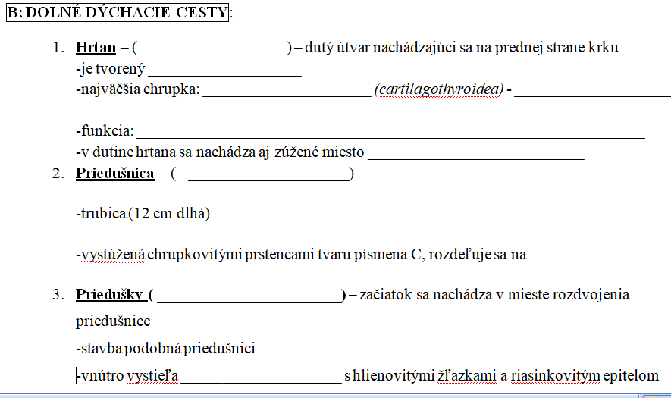

Slide 16
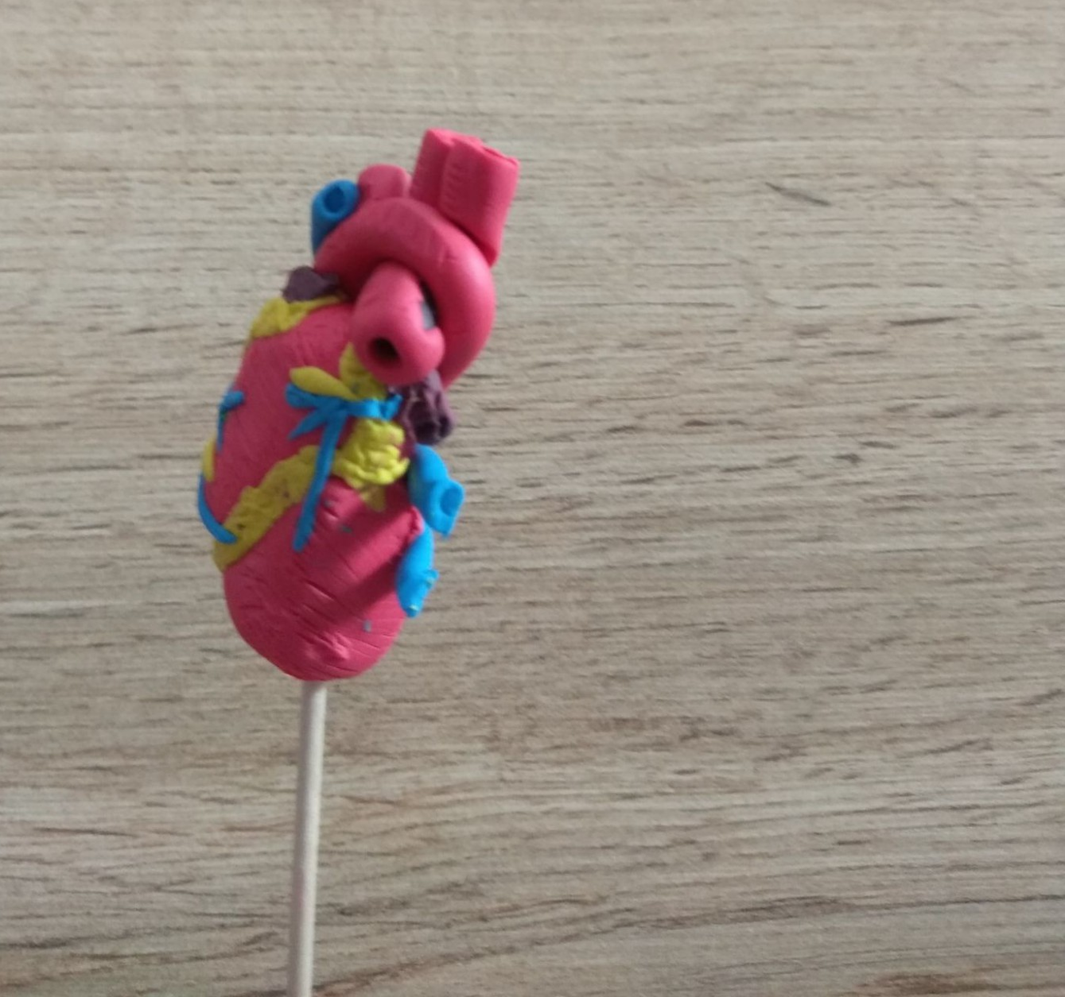
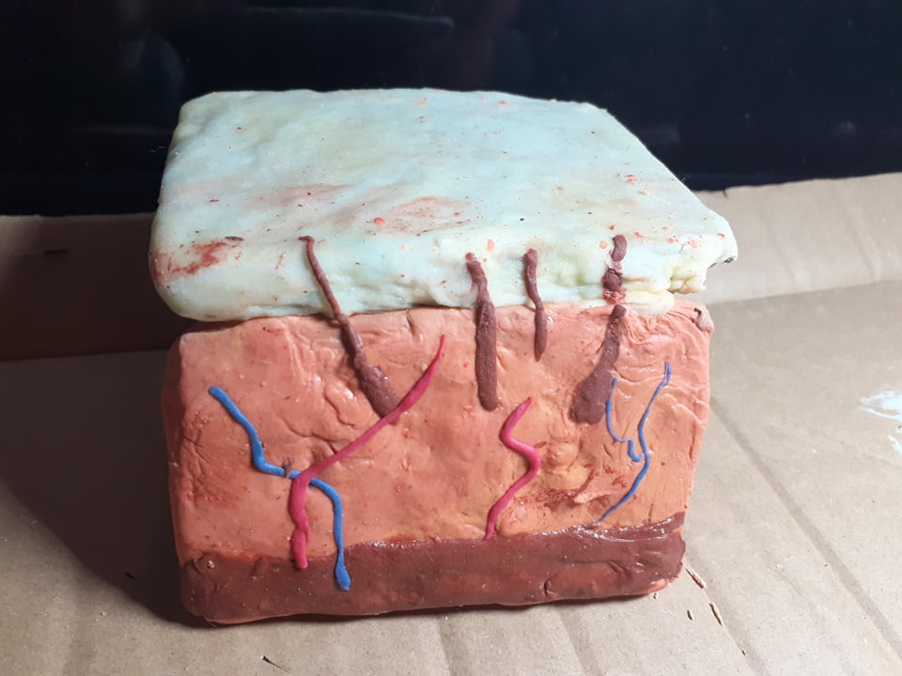
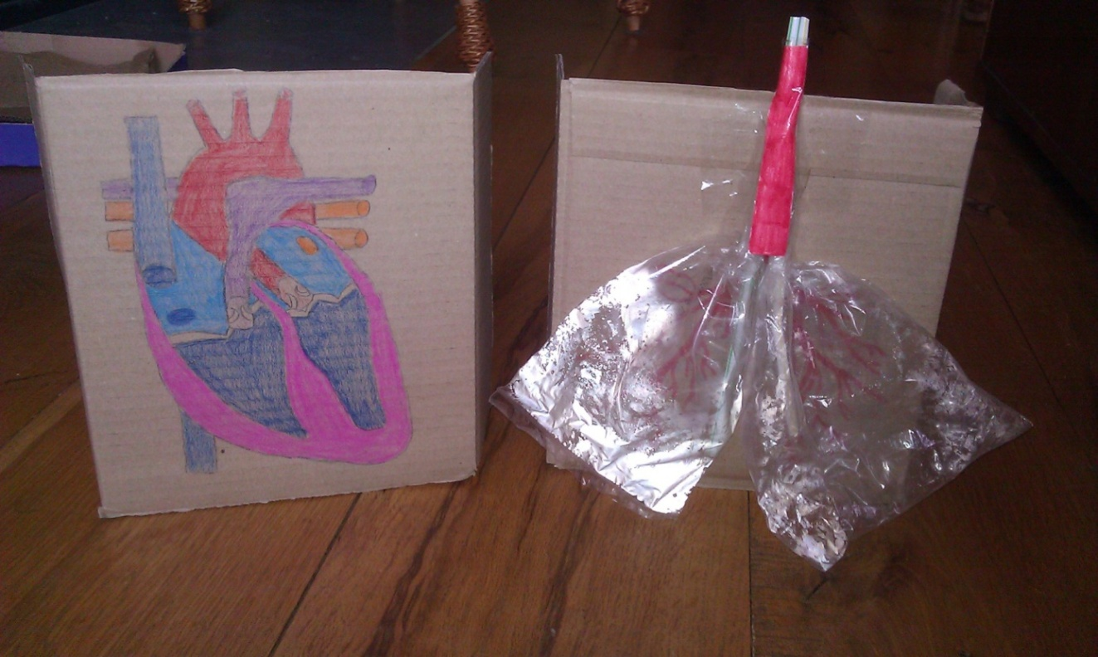

Slide 17
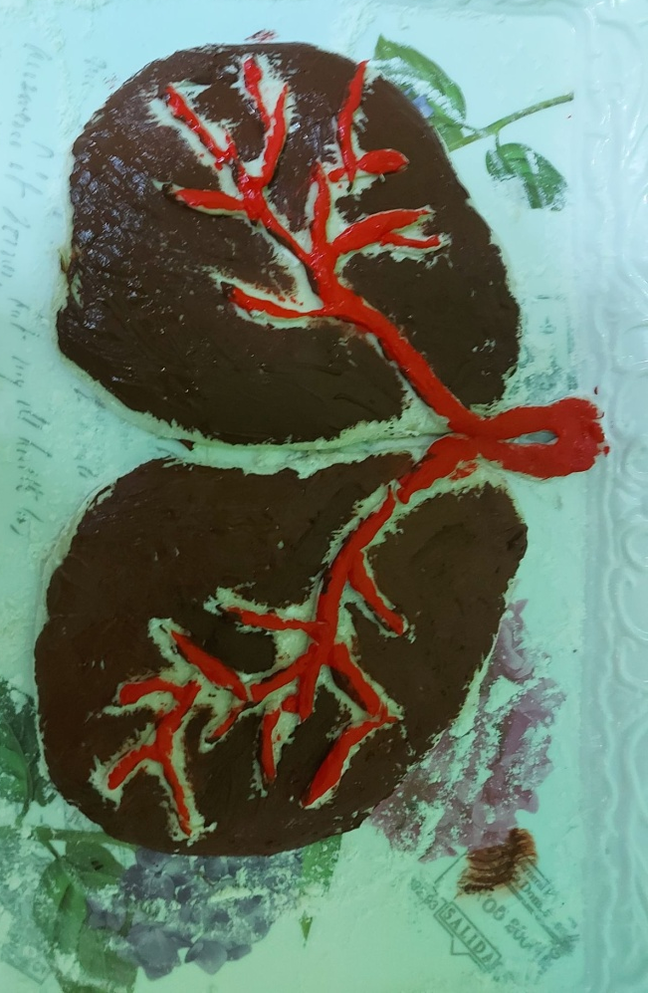
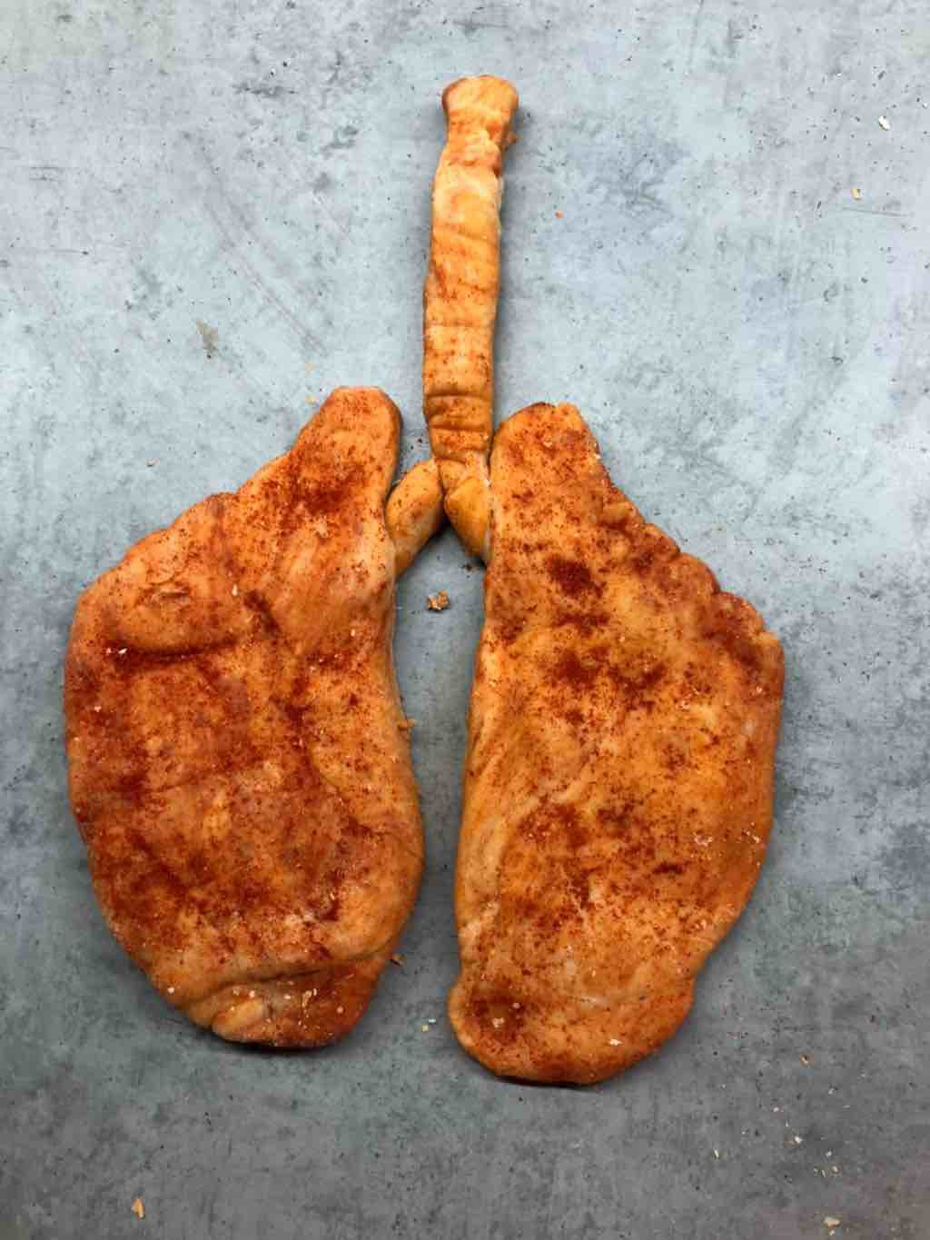
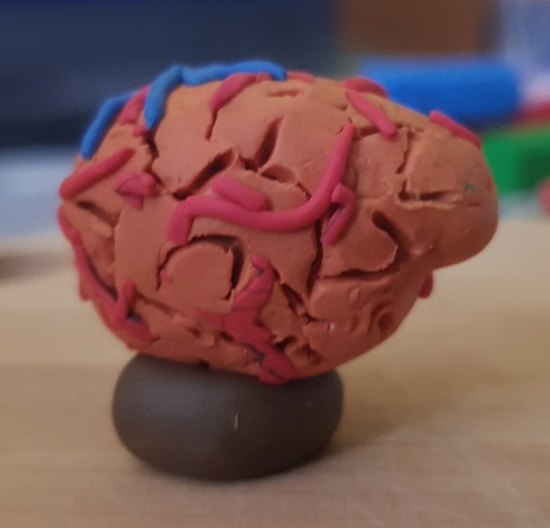
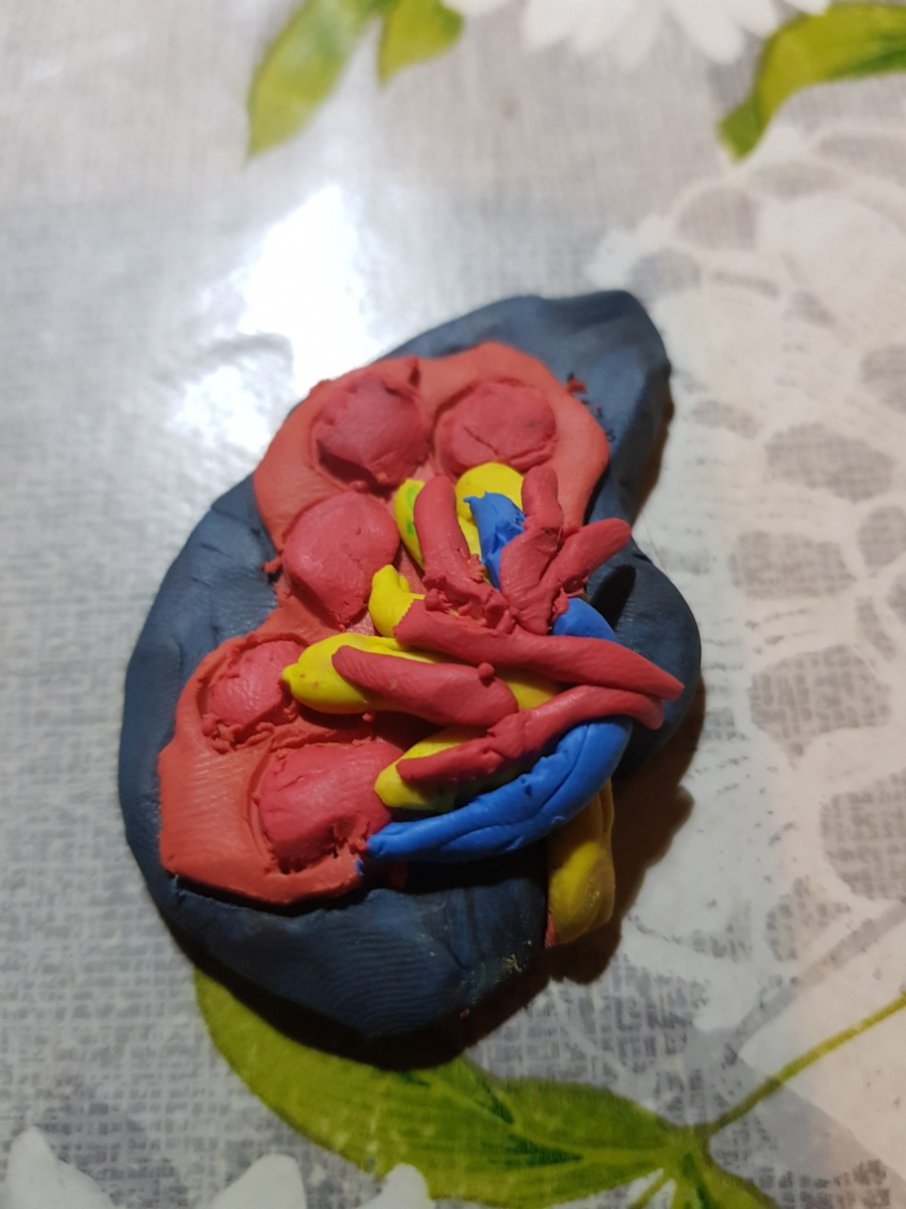

Slide 18
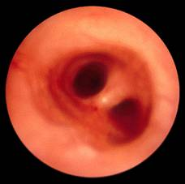
Priedušnica

Slide 19
Priedušky
priedušničky

Slide 20
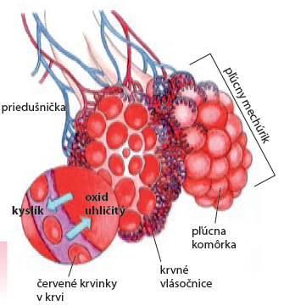
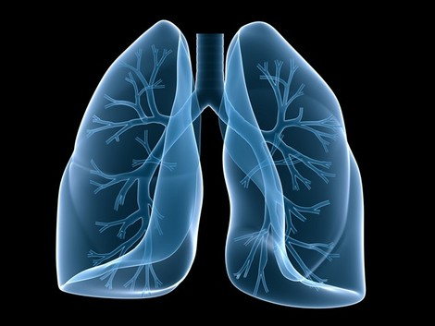
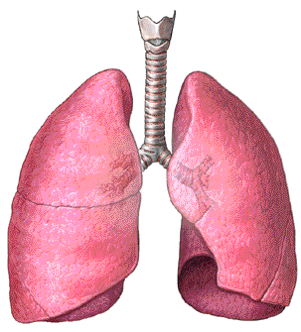
PĽÚCA
Počet lalokov : ??
Tvar : ???
Farba: ???

Slide 21
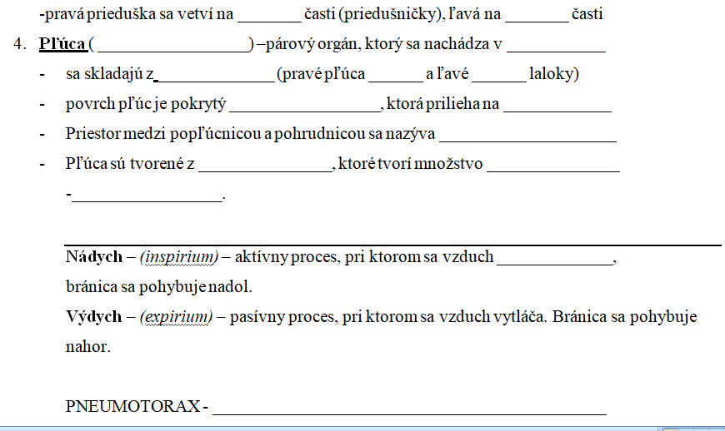

Slide 22
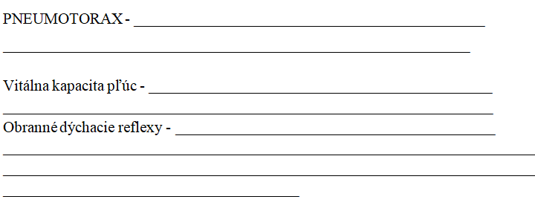

Slide 23
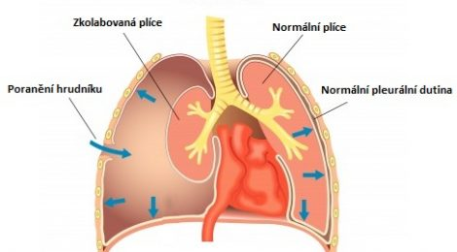

Slide 24

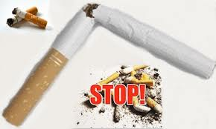
Fajčenie
V tabakovom dyme sa zistilo veľké množstvo škodlivých látok vyše 100 chemických látok- oxid uhoľnatý, nikotín, decht....
U mládeže spôsobuje fajčenie- spomalený rast, oslabuje psychiku, starecké črty...
U fajčiarov sa vyskytujú častejšie ochorenia- rakoviny dýchacích ciest, upchatie ciev, srdcový infarkt, žalúdočné vredy......

Slide 25
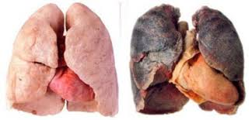
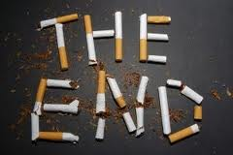

Slide 26
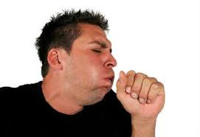
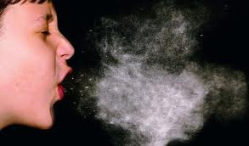
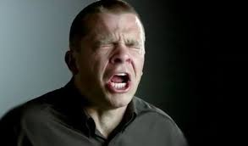
Dýchanie
Kašľanie- prudké vydýchnutie
na prečistenie dýchacích ciest
reakcia na podráždenie hrtana,
priedušnice alebo pľúc
Kýchanie- dýchacie svaly sa
stiahnu a naraz silne vytlačia
vzduch z nosa a úst
vyvoláva ho podráždenie
nosovej sliznice

Slide 27
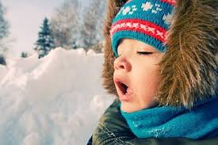
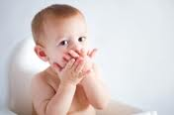
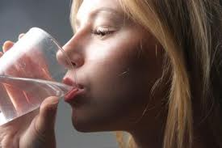
Dýchanie
Zívanie - hlboký nádych
Telo si rýchlo zabezpečí
dávku kyslíka a zbaví sa
nadmerného oxidu uhličitého
Štikútanie – prudký náhly
sťah bránice, ktorý vznikne
pri rýchlom prehĺtaní potravy
alebo pití
Uzavrie sa hlasivková štrbina
a vznikne štikútavý zvuk

Slide 28
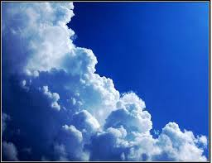
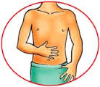
Dýchanie
Dospelý človek v pokoji vdýchne a vydýchne priemerne 15-16 krát a v pľúcach vymení
3-7 l vzduchu
Pri pokojnom nádychu a výdychu sa vymení
asi 0, 5 l vzduchu
Pri jednom nádychu sa
do krvi dostane 15-20 ml
kyslíka

